Slide 1
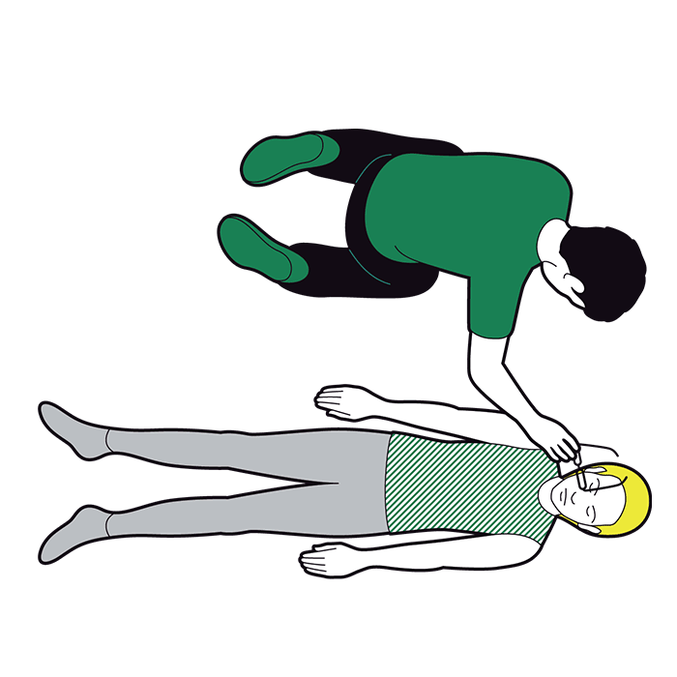
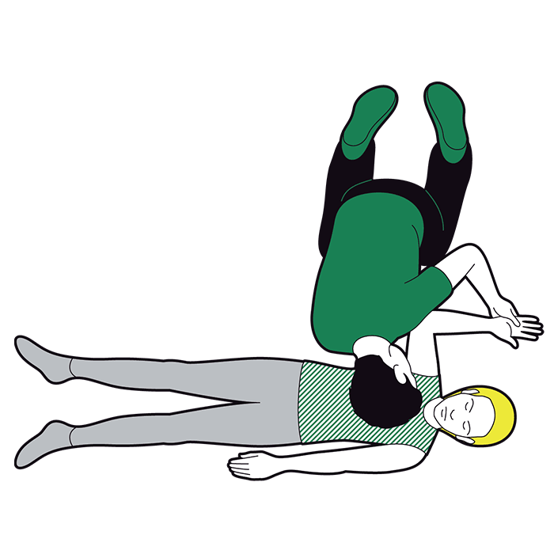

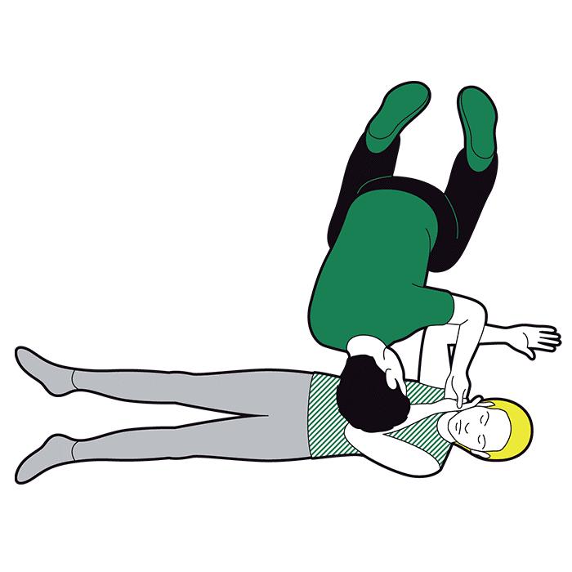
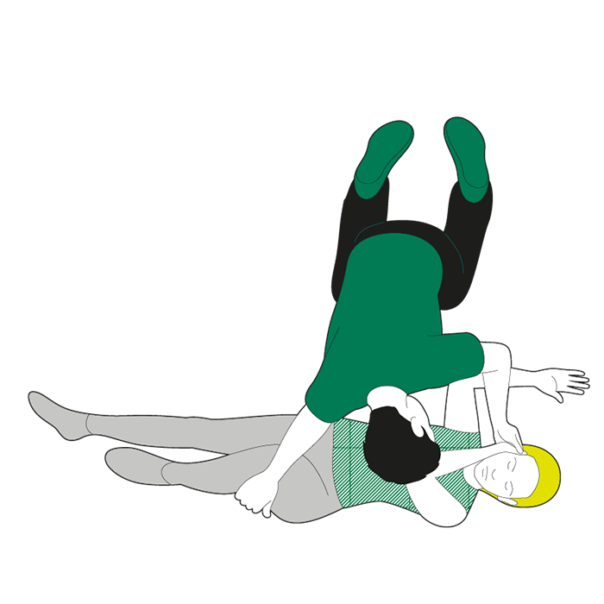
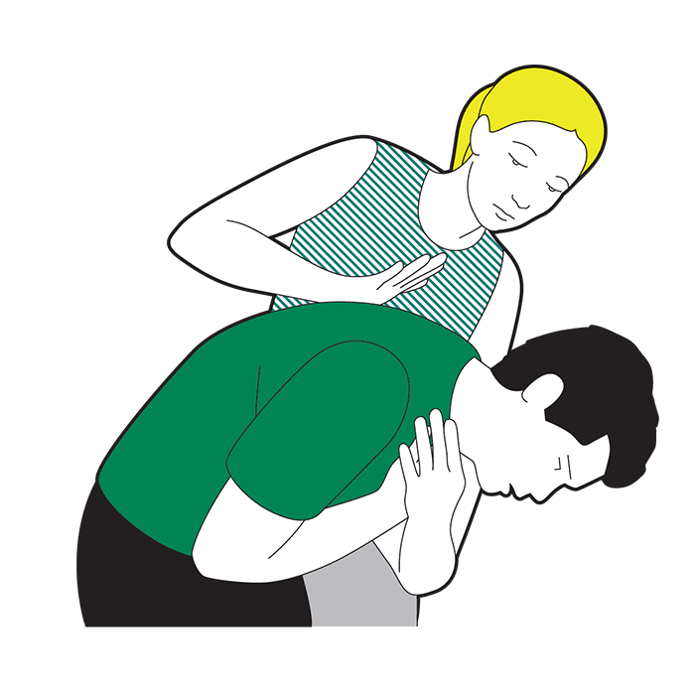
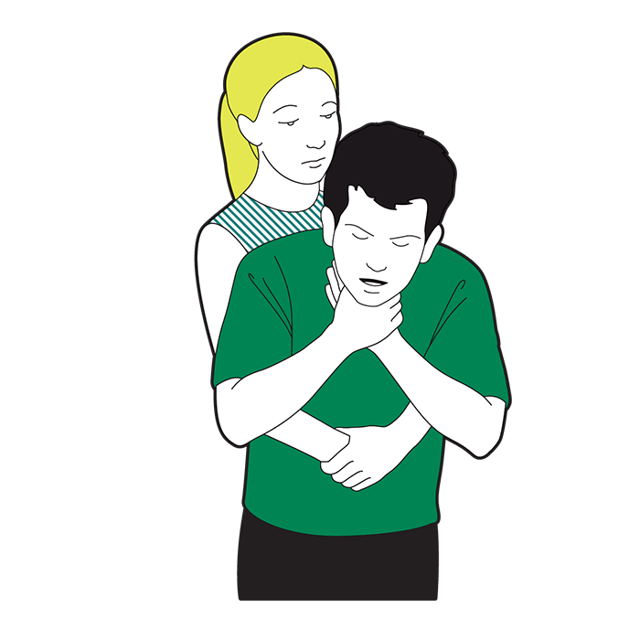
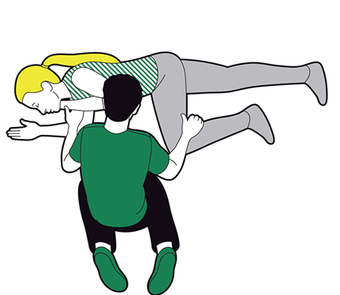
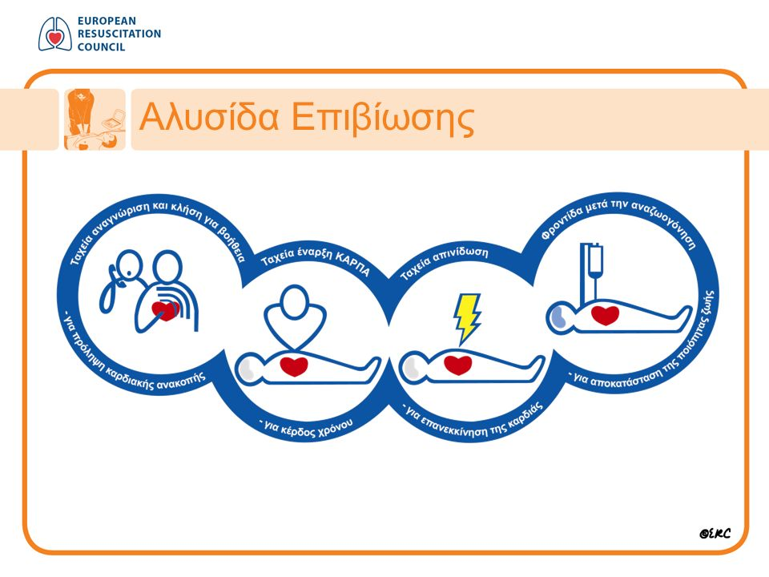
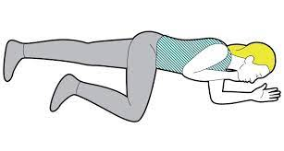

ΘΕΣΗ ΑΝΑΝΗΨΗΣ
ΠΝΙΓΜΟΝΗ ΑΠΟ ΞΕΝΟ ΣΩΜΑ
«Οι Πρώτες Βοήθειες είναι
στα χέρια σας»
✔ Αν μπορεί να βήχει
Ενθαρρύνετε τον να συνεχίσει να βήχει. ❌ Δεν κάνουμε τίποτα άλλο.
Τοποθετήστε το κοντινό χέρι σε ορθή γωνία (90°), παλάμη προς τα πάνω.
Αν ΔΕΝ μπορεί να αναπνεύσει ή να μιλήσει
5 χτυπήματα στην πλάτη (με την παλάμη, ανάμεσα στις ωμοπλάτες)
5 κοιλιακές ωθήσεις (Heimlich)
Απομακρύνετε αιχμηρά ή επικίνδυνα αντικείμενα (γυαλιά, κλειδιά).
Εναλλάξ μέχρι να απομακρυνθεί το ξένο σώμα
ή να χάσει τις αισθήσεις του.
📞 Αν καταρρεύσει → 112 / 166 & ΚΑΡΠΑ
Πιάστε το άλλο χέρι από τα δάχτυλα και φέρτε το μπροστά στο στήθος.
Λυγίστε το εξωτερικό πόδι σε ορθή γωνία.
Η γνώση γίνεται δύναμη! Για μια πιο ασφαλή κοινότητα!
Επικοινωνήστε με τη Διεύθυνση Δημόσιας Υγείας της 7ης Υ.ΠΕ. Κρήτης για την οργάνωση εκπαιδευτικών δράσεων Πρώτων Βοηθειών.
📞 2813 404424 ✉️ dimosiaygeia@hc-crete.gr
Γυρίστε προσεκτικά το άτομο στο πλάι προς το μέρος σας.
Σταθερή πλάγια θέση, με ήπια έκταση της κεφαλής και το στόμα ανοιχτό προς τα κάτω.
Διεύθυνση Δημόσιας Υγείας
7^{ης} Υγειονομικής Περιφέρειας Κρήτης
Αν σταματήσει να αναπνέει
112/166 & ΚΑΡΠΑ.

Slide 2
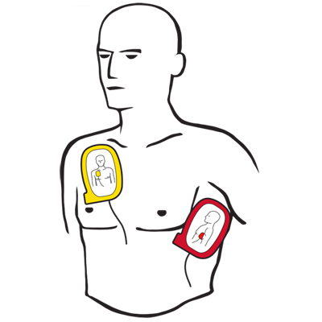
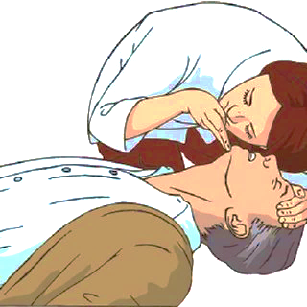
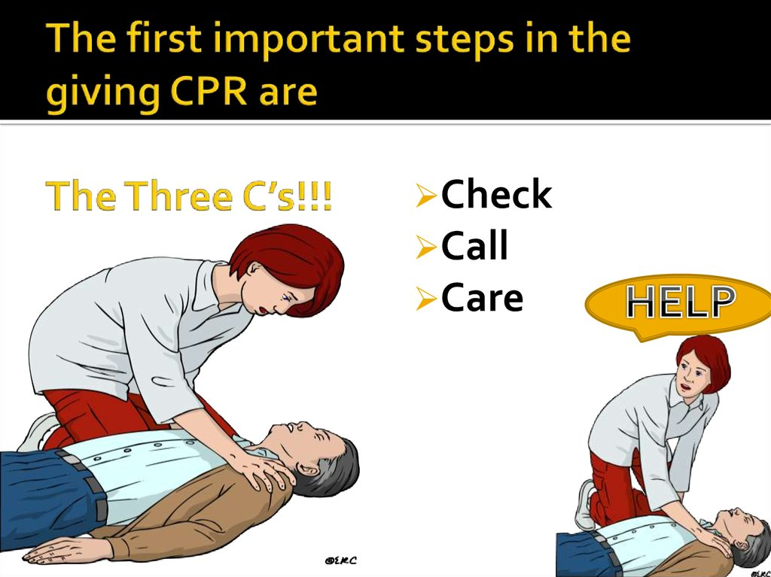
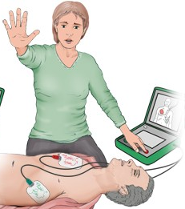

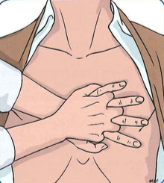
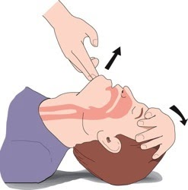
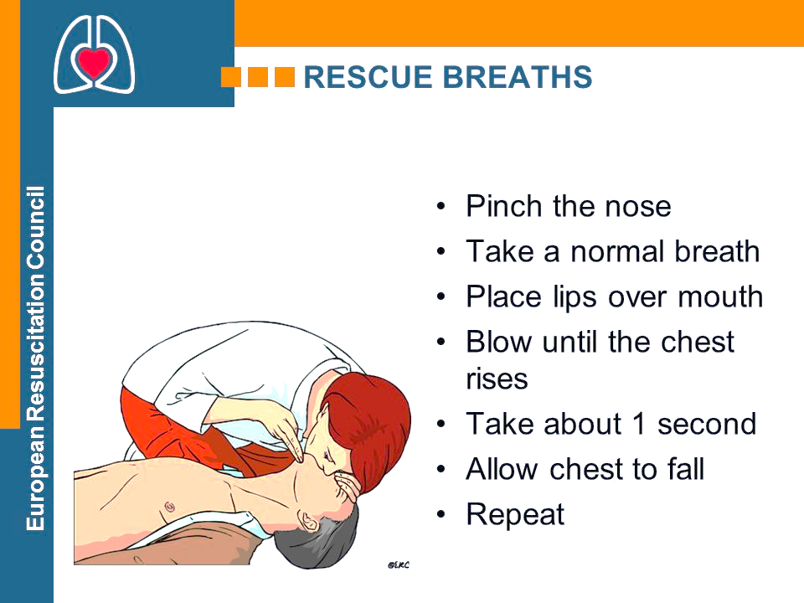

Αλγόριθμος Βασικής Υποστήριξης Ζωής (BLS)
Έλεγχος Αναπνοής
Φέρτε το αφτί σας πάνω από την μύτη και το στόμα του θύματος και αξιολογήστε την αναπνοή για 10'' επαναλαμβάνοντας "Βλέπω, ακούω, αισθάνομαι"
Αυτόματος Εξωτερικός Απινιδωτής
(ΑΕΑ)
Ασφάλεια
Ελέγξτε/Εξασφαλίστε ότι ο χώρος είναι ασφαλής πριν πλησιάσετε
Ανοίξτε τη συσκευή.
Τοποθετήστε τα ηλεκτρόδια όπως δείχνουν οι εικόνες.
Αντίδραση
Τοποθέτηση ηλεκτροδίων:
Δεξιά : Κάτω από την κλείδα
Αριστερά : Κάτω από την μασχάλη
Βλέπω αν κινείται ο θώρακας Ακούω αν υπάρχει αναπνοή
Αισθάνομαι την αναπνοή στο μάγουλό μου
Ελέγξτε αν ανταποκρίνεται ρωτώντας: «Είστε καλά;»
Μην αγγίζετε το θύμα κατά την ανάλυση καρδιακού ρυθμού
112/166
Ζητήστε βοήθεια & καλέστε 112 / 166
ΚΑΡΠΑ
30 θωρακικές συμπιέσεις και
2 αναπνοές διάσωσης
112 Διεθνής Αριθμός,
Εντοπίζει τη θέση σας
🔊 Ακολουθήστε τις φωνητικές οδηγίες
«Ενδείκνυται απινίδωση»
166 Ελλάδα
Βεβαιωθείτε ότι ΚΑΝΕΝΑΣ ΔΕΝ ΑΓΓΙΖΕΙ το θύμα!!!
Το δάκτυλο στο πλήκτρο, το βλέμμα στο θύμα.
Βάθος: 5-6 εκ. Ρυθμός:100-120/λεπτό
Άνοιγμα Αεραγωγού
Κάντε έκταση της κεφαλής και ανύψωση της κάτω γνάθου.
«Δεν ενδείκνυται απινίδωση»
Συνεχίστε
Καρδιοπνευμονική Αναζωογόνηση
Έκταση της κεφαλής.
Δείκτης και αντίχειρας
κλείνουν την μύτη.
Ανύψωση της κάτω γνάθου.
Τα χείλη σφραγίζουν το στόμα.
https://apinidotes.crete.gov.gr

